Slide 1
APLIKOVANÁ PATOFYZIOLOGIE A EPIDEMIOLOGIE NEINFEKČNÍCH NEMOCÍ
OBEZITA
APKIN 2015/2016
FSpS MU Brno

Slide 2
Obezita (otylost)
přirozená energetická rezerva v tukové tkáni
stoupá nad obvyklou úroveň a poškozuje zdraví
WHO: bělošská evropská populace = BMI > 30 kg.m⁻²
WHO: asijská a pacifická populace = BMI > 25 kg.m⁻² (> 27 kg.m⁻²)
WHO: bělošská evropská populace = BMI = 25 - 30 kg.m⁻² = nadváha
BMI > 27,8 kg.m⁻² (muži)
BMI > 27,3 kg.m⁻² (ženy)
= spodní hranice zvýšeného rizika vzniku s obezitou svázaných onemocnění BMI 30,1 – 40,0 kg.m⁻² = mírná a střední obezita
BMI > 40 kg.m⁻² = morbidní (smrtelná) obezita
Nadprůměrné množství tělesného tuku
Muži = 16 – 25 %,
Ženy = 24 – 32 %
vyšší hodnoty = rizikové

Slide 3
FENOTYP
typ I = nadměrné absolutní nebo relativní (%) množstvím tuku
typ II = androidní distribuce tuku
(nadbytečné množství tuku v horní polovině těla, zejména v břiše, spíše modelem metabolických komorbidit)
typ III = abdominální viscerální tuk
typ IV = gynoidní distribuce tuku
(nadbytečné množství v dolní polovině těla, zejména v gluteální a femorální oblasti, spíše modelem mechanických komplikací a poruch)
BUNĚČNÉ MORFOLOGIE
Hyperplastická (zvýšený počet adipocytů)
Hypertrofická (zvýšený objem adipocytů)
ZDRAVOTNÍ HLEDISKO
Mírná
Morbidní

Slide 4
PODÍL TĚLESNÉHO TUKU NEBO VODY NEBO BEZTUKOVÉ TKÁNĚ
(zejména svalů)
měření šířky (tloušťky) podkožních řas na přesně stanovených místech (většinou 10) pomocí kaliperu
měření vodivosti (impedance) těla
hydrodenzimetrie (technicky náročné)
sonografie břicha
počítačová tomografie
měření beztukové hmoty izotopem kalia
měření celkové vody pomocí tritiem značené vody
Nejpřesnější celotělová dvoutónová denzitometrie (DEXA)
(používaná v zejména osteologii)
Méně často
Prakticky ne

Slide 5
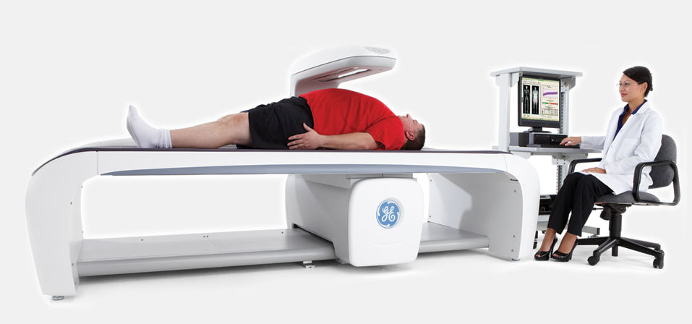

Slide 7
PODÍL TĚLESNÉHO TUKU NEBO VODY NEBO BEZTUKOVÉ TKÁNĚ
(zejména svalů)
Deurenbergova rovnice
(odvozená z měření holandské populace)
Podíl tuku (%) = (1,2 . BMI) + (0,23 . věk) – (10,8 . pohlaví) - 5,4
muži = 1,0, ženy = 0,0.

Slide 8
Obezita minimálně z 50 % je podmíněna GENETICKY
(oba rodiče obézní - pravděpodobnost výskytu obezity jejich potomka
= asi 80 %)
Relativně časté genetické varianty
náchylnost k sedavému životnímu stylu
snížení metabolické reakce tukové tkáně na pohybovou aktivitu
tendence k přejídání
atd., atd., atd.
Nutriční problémy v prenatálním období života
=
výrazně snížená porodní váha
=
obezita v dospělosti

Slide 9
Základní příčina obezity - nepoměr mezi příjmem a výdejem energie
Kombinace nadměrného příjmu energie
a nedostatečného výdeje energie spojeného se sedavým životním stylem
Výjimečně
snížená funkce štítné žlázy (hypotyreóza)
zvýšená hladina hormonů kůry nadledvin (Cushingův syndrom)

Slide 10
PSYCHOGENNÍ FAKTORY
deprese
frustrace
napětí
reakce na osamělost
dlouhá chvíle
stres
atd.
+
nevhodné stravovací zvyklosti a návyky
Postprandiální vyplavování endorfinů
= jídlo jako náhrada různých hodnot („jídlo jako droga“)
Stravovací návyky spojeny s emočními potřebami
Nadměrný příjem potravy není spouštěn hladem,
ale reakcí na jiné podněty
Není vyvolán fyziologickou potřebou, ale souvisí s emocemi

Slide 11
SOCIOGRAFICKÉ DETERMINANTY
společenské postavení
vzdělání
zaměstnání
historická epocha
vliv kultury
finanční příjem
velikost rodiny (jedináček má větší pravděpodobnost stát se obézním, než kdyby žil v rodině s více dětmi)

Slide 12
VÝSKYT OBEZITY
na celém světě neustále významně stoupá
(i když v některých zemích klesá zastoupení tuků v potravě
a stoupá spotřeba ovoce a zeleniny)
VE VYSPĚLÝCH ZEMÍCH STOUPÁ VÝSKYT OBEZITY ASI O 20 % ZA 10 LET
U DĚTÍ A ADOLESCENTŮ O 25 – 30 % ZA 10 LET
Klesá ve většině zemí pohybová aktivita
=
nedostatek pohybu hraje při vzniku a vývoji obezity velmi důležitou roli

Slide 13
OBEZITA JE METABOLICKÝM RIZIKOVÝM FAKTOREM
DM 2T
ICHS
hypertenze
žlučníkových kamenů
poruchy krevních tuků
rakoviny prsu, tlustého střeva a prostaty
=
KOMORBIDITY (metabolické)
zvyšují celkovou nemocnost a zvyšují i riziko předčasného úmrtí
prodlužuje dobu hospitalizace
příčinou obtížnějšího a pomalejšího zotavení po různých zdravotních problémech a chirurgických zákrocích
u žen poruchy menstruačního cyklu a neplodnost

Slide 14
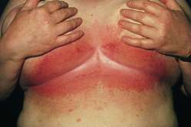
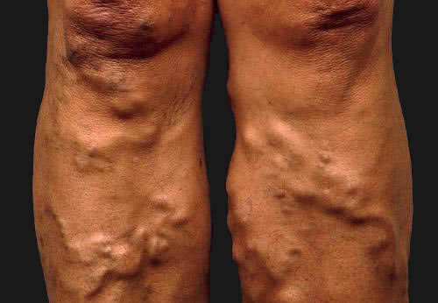
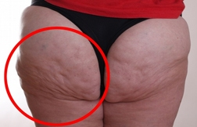
MECHANICKÉ KOMPLIKACE
artrózy velkých kloubů dolních končetin
bolesti v zádech
stresová inkontinence
otoky a celulitida
intertrigo (zánět objevující se v kožních záhybech ve vzájemně přiléhajících oblastech, např. na vnitřní straně stehen, pod prsy, pod břichem, atd.)
varixy
dušnost
výraznější pocení
atd.

Slide 15
CENTRÁLNÍ DISTRIBUCE TUKU
(převážně v břišní dutině a v horní polovině těla)
spojeno s
inzulinovou rezistencí,
hyperinzulinémií,
hypertenzí (cestou zvýšené retence sodíku, přesunem aktivity ANS k sympatiku a zvýšenou hladinou arteriálního adrenalinu),
zvýšeným množstvím intracelulárního vápníku,
hypertrofií hladké svaloviny cév,
zvýšeným množstvím VLDL-cholesterolu a triglyceridů,
sníženou aktivitou lipoproteinové lipázy
VISCERÁLNÍ ADIPOCYTY
MAJÍ VĚTŠÍ METABOLICKOU AKTIVITU NEŽ V JINÝCH LOKALITÁCH
NADBYTEK TUKU VE VISCERÁLNÍCH ADIPOCYTECH
VÝRAZNĚ PŘISPÍVÁ KE VZNIKU A PROGRESI
ONEMOCNĚNÍ SPOJENÝCH S OBEZITOU

Slide 16
Distribuce tuku se hodnotí podle poměru pás – boky (WHR)
WHR < 0,776 = dominující distribuce v dolní polovině těla
WHR > 0,913 (u mužů) a > 0,861 (u žen) = riziková distribuce v horní polovině těla
OBVOD PASU
hranice mezi menším a větším rizikem 102 cm (muži) a 88 cm (ženy)
menší obvod břicha + nadváha = zvýšené riziko
větší obvod břicha + nadváha = vysoké riziko
Riziko vzniku chronických komorbidit stoupá s obvodem pasu
u všech stupňů obezity
Horní hranice obvodu pasu,
se kterým se nespojuje riziko zvýšeného výskytu komorbidit
94 cm (muži) a 80 cm (ženy)

Slide 17
Rok 1987 - tuková tkáň
hlavní místo metabolismu pohlavních hormonů
místo produkce ADIPSINu (zpětně vazebně řídí obezitu u hlodavců)
Rok 1994
LEPTIN
tuková tkáň = endokrinní orgán
Současná doba
tuková tkáň tvoří a vylučuje bioaktivní peptidy ADIPOKINY
(účinkují na lokální i systémové – endokrinní – úrovni)
tuková tkáň tvoří četné receptory - umožňují reagovat na signály tradičních hormonů i CNS

Slide 18
Uskladňování a uvolňování energie
Komunikace se vzdálenými orgány (včetně CNS)
TUKOVÁ TKÁŇ JE JEDEN Z NEJVĚTŠÍCH ORGÁNŮ LIDSKÉHO ORGANISMU
VELKÉ MNOŽSTVÍ ADIPOKINŮ OVLIVŇUJE HOMEOSTÁZU ORGANISMU
Excesivní zvýšení nebo snížení množství tukové tkáně
=
škodlivé metabolické důsledky
Tuková tkáň integrálně zahrnutá
do koordinace řady biologických procesů
týkajících se energetického metabolismu
a neuroendokrinních a imunitních funkcí

Slide 19
OBEZITA
LEHKÝ CHRONICKÝ ZÁNĚT BÍLÉ TUKOVÉ TKÁNĚ
(je v nadbytku)
ADIPOCYTY produkují různé ADIPOKINY
spojují obezitu s dalšími komponentami metabolického syndromu
inzulinová rezistence
hyperizulinémie
dyslipoproteinémie
hypertenze
porušení hemostatických mechanismů
zvýšené množství triglyceridů ve svalové tkáni
řada dalších laboratorních parametrů

Slide 20
Akumulace intraabdominálního tuku
masivní změny v produkci a regulaci adipokinů
inzulinová rezistence a systémový zánětu
Hladina cirkulujících adipokinů
využitelná pro hodnocení rizika vzniku CHNO

Slide 21
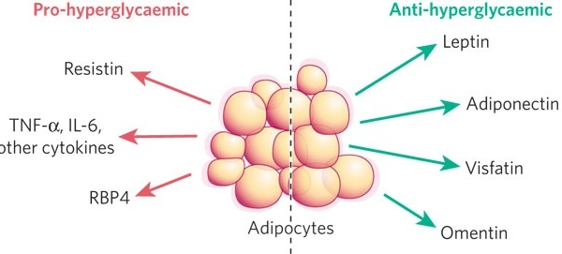
ADIPOKINY
HORMONŮM PODOBNÉ PROTEINY (např. leptin, adiponektin nebo omentin)
ZÁNĚTLIVÉ CYTOKINY (např. TNF-α, IL-1 atd.)
OVLIVŇUJÍ RŮST, IMUNITU, ZÁNĚT, APOPTÓZU I BUNĚČNÉ DĚLENÍ
mají vysokou biologickou aktivitu a mohou iniciovat akutní i chronický zánět

Slide 22
Adipokiny spojují
obezitu
inzulinovou resistenci
distribuci abnormálních tukových depozit
poměr mezi viscerálním a subkutánním tukem
Většina adipokinů tvořených viscerálním tukem
redukuje objem viscerálního tuku
nebo upravuje poměr mezi množstvím viscerálního a subkutánního tuku
Změny v sérových koncentracích adipokinů
a dlouhodobá nerovnováha mezi nimi
vytvářejí patologické podmínky pro vznik inzulinové resistence

Slide 23
Etiopatogeneze obezity:
HYPOTALAMICKÉ, ENDOKRINNÍ A GENETICKY PODMÍNĚNÉ ONEMOCNĚNÍ
I když
důležitou příčinou vzniku nejčastější formy
=
dysbalance mezi energetickým příjmem a výdejem
Kombinace nadbytku tuku a cukru v dietě a nedostatku pohybu

Slide 24
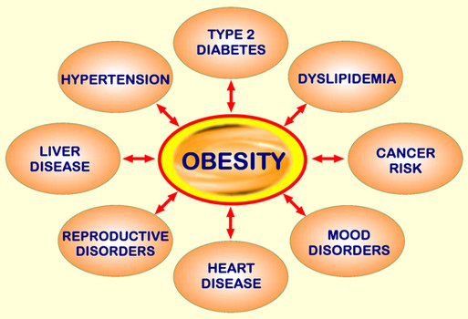
Etiopatogeneze obezity:
HYPOTALAMICKÉ, ENDOKRINNÍ A GENETICKY PODMÍNĚNÉ ONEMOCNĚNÍ
Vyvážení prostých energetických hodnot
neznamená efektivní změnu ve zvýšeném ukládání tuku
K nerovnováze přispívá zejména
množství produkovaného inzulinu (hyperizulinémie, zvýšená odezva inzulinu na glukózu a snížená periferní senzitivita na inzulin)
růstový hormon (snížená odpověď na inzulinovou stimulaci)
zvýšená produkce adrenokortikálního hormonu předního laloku hypofýzy
zvýšená tvorba a vylučování cholesterolu
snížená aktivita hormon senzitivní lipázy

Slide 25
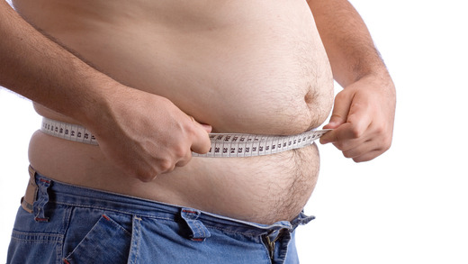
Někteří pacienti
větší pravděpodobnost úspěšné redukce tělesného tuku
BMI < 35 kg.m⁻²
androidní typ distribuce tuku
v anamnéze nemají velké kolísání hmotnosti
dobře a racionálně motivovaní
vznik obezity až v dospělosti

Slide 26
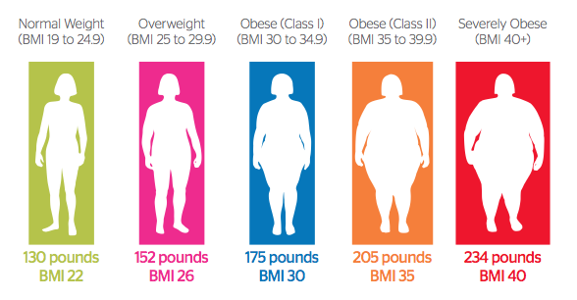
Změny v chování (redukční dieta + zvýšení pohybové aktivity)
osoby s nadváhou nebo lehkou či střední obezitou
Invazivnější intervence
pacienti s morbidní obezitou

Slide 27
POHYBOVÁ INTERVENCE
Efektivní nejvýše u střední obezity
Nemusí mít žádoucí účinky u morbidní obezity
Zvýšení energetického výdeje
Cvičení
Zvýšení habituální pohybové aktivity
DIETA
menší množství energie
menší množství tuku
výrazné omezení tuků na přípravu pokrmů a na mazání, včetně rostlinných tuků,
vyřazení tučných potravin, např. tučných sýrů, uzenin, tučných mas, paštik, šlehačky, tučných moučníků, sušenek, mražených smetanových krémů, atd.,
častější zařazování ryb a drůbeže,
výběr mléčných výrobků v nízkotučné variantě,
atd.

Slide 28
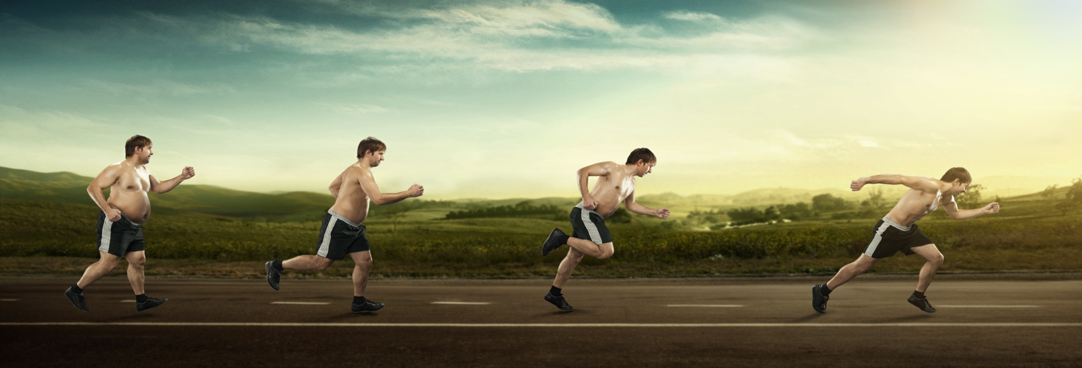
DIETA
Dolní hranice nízkoenergetické diety,
při které lze provozovat intenzivní cvičení,
asi 4 tisíce kJ (950 kcal)
Zpočátku
snížená schopnost podávat vytrvalostní výkony
Postupně
metabolická adaptace a zvýšení obsahu svalového glykogenu
Asi po 6 týdnech
při cvičení šetření sacharidů a dominantní využívání tuků

Slide 29
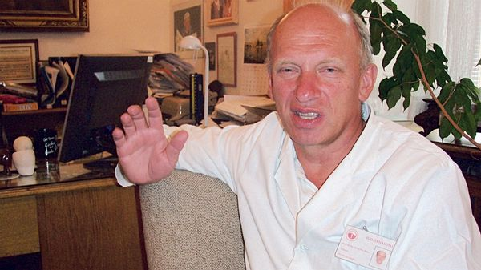
DIETA
Přísnější diety
(např. 600 kcal za den)
u hospitalizovaných pacientů
po dlouhodobé léčbě adaptace na nižší příjem (např. 1000 kcal)
už dál neredukují hmotnost
(vystupňovaná adaptace na nízký příjem energie
bazální metabolismus je menší než 800 kcal)

Slide 30
DIETA
Módní diety např.
dělená strava
vajíčková dieta
bodová dieta
tukožroutská polévka
atd.
nezabezpečují pravidelné rozdělení živin
jsou krátkodobé, většinou karenční
nemají obvykle doporučené množství vitaminů a minerálních látek
PROTO SE PRO REDUKCI HMOTNOSTI OBÉZNÍCH JEDINCŮ NEHODÍ

Slide 31
DIETA
Redukce tělesného tuku výhradně pomocí nízkoenergetické
(nebo velmi nízkoenergetické) redukční diety
většinou nesprávné
?
Snížení tělesného tuku
+
větší ztráty tělesné vody a ATH
SNÍŽENÍ BAZÁLNÍHO METABOLISMU
Redukovaná hodnota přetrvává i po návratu k normální dietě
PŘÍČINA POSTUPNÉHO NÁRŮSTU HMOTNOSTI (JO-JO EFEKT)

Slide 32
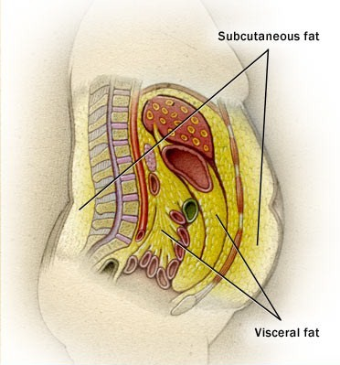
preferuje uvolňování mastných kyselin z abdominálních lokalit
Kombinace redukční diety a optimální pohybové aktivity
(brání ztrátám ATH a vody a tím i poklesu bazálního metabolismu)
působí na zdraví člověka ve všech oblastech pozitivně
Pohybová aktivita ovlivňuje pozitivně i distribuci tělesného tuku

Slide 33
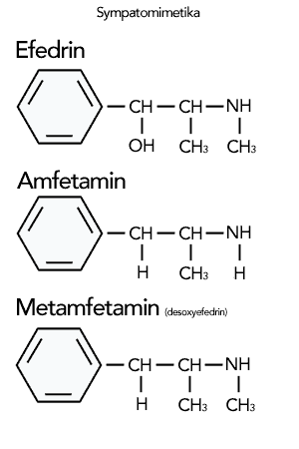
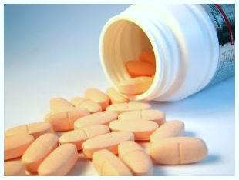
INVAZIVNÍ PROSTŘEDKY
hladovka
gastroplastika
jejuno-ileální bypass
zdrátování čelisti
intragastrický balonek
liposukce
FARMAKOTERAPIE
např. sympatomimetika, inhibitory serotoninu nebo antidepresiva

Slide 34
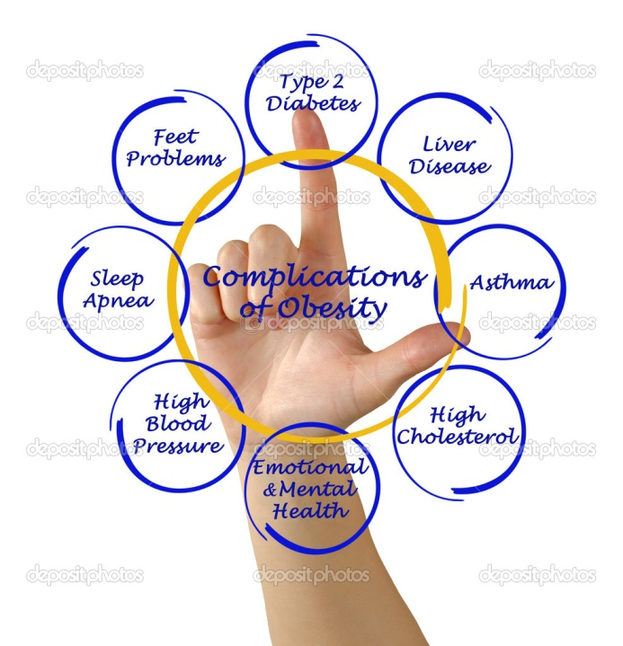
Většina obézních osob není schopná trvale snížit svou hmotnost
bez chirurgického zásahu na BMI < 30 nebo 25 kg.m⁻²
(např. snížení hmotnosti o 15 %)
„IDEÁLNÍ HMOTNOST“
I relativně malá redukce hmotnosti (např. 5 %)
může snížit riziko vzniku komorbidit
nebo zlepšit jejich průběh

Slide 35
POHYBOVÁ AKTIVITA A OBEZITA
Metabolismus sacharidů:
snižuje glykémii a inzulinémii na lačno
zvyšuje glukózovou toleranci
snižuje inzulinovou rezistenci
mírný pokles krevního tlaku
snížení celkového cholesterolu a VLDL- a LDL-cholesterolu
zvýšení HDL-cholesterolu
úprava zhoršených hemostatických mechanismů

Slide 36
POHYBOVÁ AKTIVITA A OBEZITA
Působení PA individuálně velmi variabilní
efektivita je často velmi nízká nebo zanedbatelná
Redukce tělesné hmotnosti
=
jedna z nejobvyklejších příčin zahájení programu pohybové aktivity
Nízká efektivita
=
ztráta motivace pro pokračování ve cvičení
Zlepšení zdraví lepší motivací než redukce hmotnosti
Lépe „fit and fat“
než „nonfat and nonfit“

Slide 37
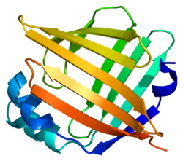
POHYBOVÁ AKTIVITA A OBEZITA
Příklad vlivu tréninku na tvorbu a metabolismus adipokinů:
Vytrvalostní trénink zvyšuje kapacitu pro využití mastných kyselin.
Možný mechanismus adaptace na vytrvalostní trénink:
Tréninkem indukované zvýšení množství
membránových transportérů mastných kyselin
Např. cytoplasmatický FABP (fatty acids binding protein)
váže mastné kyseliny
napomáhá jejich transportu přes buněčnou membránu do buněk
podílí se na modulaci intracelulárního lipidového metabolismu

Slide 38
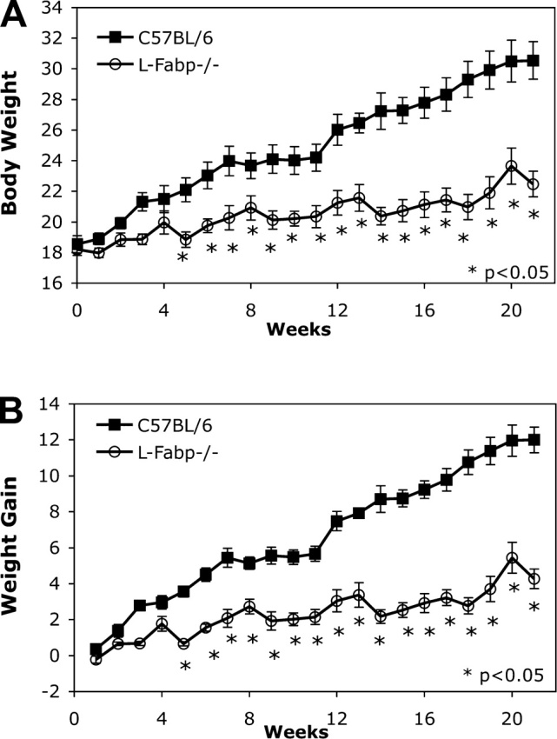
POHYBOVÁ AKTIVITA A OBEZITA
Příklad vlivu tréninku na tvorbu a metabolismus adipokinů:
FABP - cytoplasmatický protein zralých adipocytů
významná část se uvolňuje do krevního oběhu
Cirkulující FABP je těsně spojený s obesitou
a s komponentami metabolického syndromu
Sérová koncentrace FABP je využitelná
v klinické diagnostice metabolických a kardiovaskulárních nemocí

Slide 39
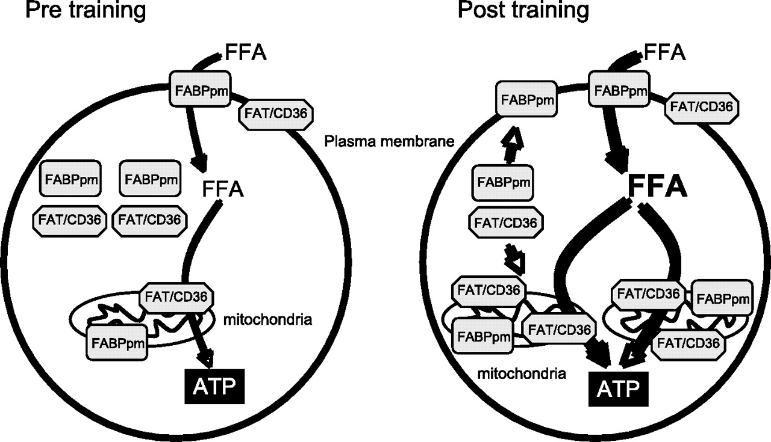
POHYBOVÁ AKTIVITA A OBEZITA
Příklad vlivu tréninku na tvorbu a metabolismus adipokinů:
Jednorázová zátěž vede ke zvýšení FABP
ALE:
Následující den hladina FABP ovlivněna předcházející zátěží není
Po několika týdnech vytrvalostního tréninku
množství FABP na plazmatické membráně významně ↑
Vysoce intenzivní intervalový trénink
(↑ VO₂ max)
významný ↑ celkové kapacity FABP na plazmatické membráně svalových vláken

Slide 40
POHYBOVÁ AKTIVITA A OBEZITA
Příklad vlivu tréninku na tvorbu a metabolismus adipokinů:
Pravidelný vytrvalostní trénink
cestou zvýšené exprese některých transportních proteinů
zlepšuje podmínky pro vstup mastných kyselin do svalových vláken
zvýší oxidativní kapacita pro lipidy
(stávají se více preferovaným energetickým substrátem)
umožní šetření svalového glykogenu a glukózy

Slide 41
POHYBOVÁ AKTIVITA A OBEZITA
Preskripce programu pohybové aktivity
osobám s nadváhou nebo obézním:
1. Intenzita zatížení nižší (60 a 75 % VO₂ max nebo MTR) (IZ > 75 % VO₂ max nebo MTR spojená se zvýšeným rizikem zranění)
2. Cvičit denně (nejméně obden)
3. Trvání cvičební jednotky minimálně 30 až 45 minut
4. Chůze a severská chůze (větší ztráty energie a dlouhodobá udržitelnost) ve spojení
s odporovým tréninkem (bránění ztrátám ATH)
CAVE!
1. Prevence zranění pohybového systému
(prevence přetížení, nezbytné rozcvičení, strečink, postupná progrese intenzity a objemu pohybové aktivity, vyhnout se alespoň zpočátku cvičením s intenzivnějším dopadem nebo nárazem)
2. Přiměřená hydratace (z důvodů obtížnější termoregulace),
cvičení při optimální teplotě a vlhkosti a adekvátní sportovní oblečení

Slide 42
Obesita
KOMBINACE AEROBNÍHO TRÉNINKU A POSILOVÁNÍ
VÝRAZNĚ ZVYŠUJE REDUKCI TĚLESNÉHO TUKU!!!
Samostatná redukční dieta
Původní hmotnost 127 kg
6 měsíců intervence:
Ztráta hmotnosti 27 kg (21,26 %)
Ztráta tělesné vody 11 kg (8,66 %)
Ztráta beztukové hmoty 9 kg (7,09 %)
Ztráta tuku 7 kg (5,51 %)
Aerobní PA + dieta
Původní hmotnost 124 kg
6 měsíců intervence:
Ztráta hmotnosti 21 kg (16,94 %)
Ztráta tělesné vody 2 kg (1,61 %)
Ztráta beztukové hmoty 2 kg (1,61%)
Ztráta tuku 17 kg (13,71 %)
Kombinovaná PA + dieta
Původní hmotnost 129 kg
6 měsíců intervence:
Ztráta hmotnosti 19 kg (14,73 %)
Ztráta tělesné vody 0 kg (0,00 %)
Zvýšení beztukové hmoty 3 kg (2,33 %)
Ztráta tuku 22 kg (17,05 %)

Slide 43
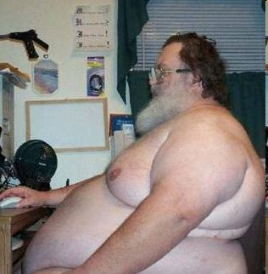
Obesita
KOMBINACE AEROBNÍHO TRÉNINKU A POSILOVÁNÍ
VÝRAZNĚ ZVYŠUJE REDUKCI TĚLESNÉHO TUKU!!!
Samostatná redukční dieta
Snižuje BM
(bez možnosti úpravy
na původní úroveň =
=„ jo-jo efekt“)
Aerobní PA + dieta
Udržuje BM
(brání „jo-jo efeku“)
Kombinovaná PA + dieta
Udržuje BM
(brání „jo-jo efektu“)

Slide 44
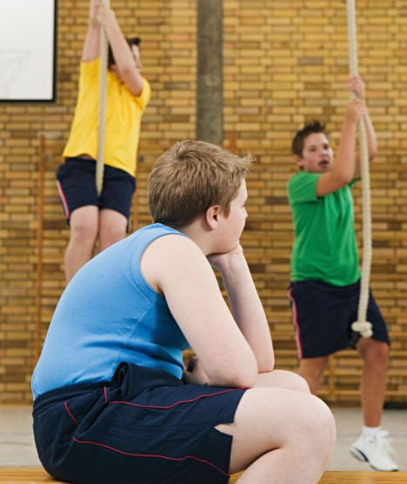
OBEZITA V DĚTSKÉM VĚKU
Vážný problém s mnoha zdravotními a sociálními důsledky
(často přesahují až do dospělosti)
Obézní dítě
pohybový výkon vyžaduje víc energie
menší VO₂.kg⁻¹ max = menší energetická rezerva = rychlejší únava
menší svalová síla
nižší úroveň obratnosti
projevují se při školní tělesné výchově i při běžných denních činnostech
Četné sociální důsledky
sociální izolace v důsledku posměchu nebo studu
přehnané potřeby rodičů chránit své obézní dítě
atd.

Slide 45
OBEZITA V DĚTSKÉM VĚKU
Redukce tělesného tuku pouhým cvičením
velmi obtížně realizovatelné
Při adekvátní intenzitě zatížení by muselo být cvičení velmi dlouhé!
Příklad:
spálení 1 kg tuku vyžaduje od obézního dítěte (50 kg) uběhnout téměř 150 km
denně 5 km = 1 kg tuku spálen asi za měsíc běhání
Pohybová aktivita
=
velmi spolehlivý lék proti obezitě
=
ale lék „málo koncentrovaný“

Slide 46
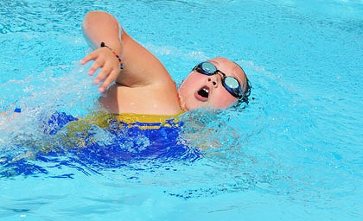
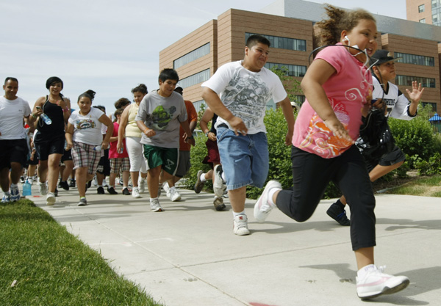
OBEZITA V DĚTSKÉM VĚKU
PA - nižší intenzita zátěže (možné přetížení pohybového systému)
Při vytrvalostním programu PA
mírná až střední intenzita zatížení a delší doba trvání
Sportovní odvětví s menším zatížením kloubů dolních končetin
(např. jízda na kole, plavání, vodní pólo nebo cvičení ve vodním prostředí)

Slide 47
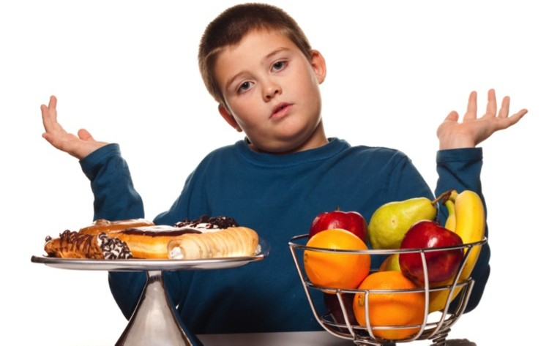
OBEZITA V DĚTSKÉM VĚKU
Správně:
PA + nejrůznější dietními režimy
dobu efektivní redukce hmotnosti výrazně zkrátí
U rostoucího organismu každá omezující dieta
(zejména proteiny, voda, soli a vitamíny)
má katabolický účinek doprovázený
negativní dusíkovou bilancí
úbytkem svalové hmoty
ohrožením normálního růstu a přirozeného vývoje dítěte
využívání jiných energetických zdrojů, než tukových zásob

Slide 48
OBEZITA V DĚTSKÉM VĚKU
KOMBINOVANÉ LÉČENÍ OBEZITY
(dieta + cílený pohybový režim)
relativně nejúspěšnější!
Pomáhá snížit tukové zásoby
Pomáhá zachovat ATH a zvyšovat tělesnou zdatnost
Důležité!
stálé povzbuzování
podpora
porozumění
Ulehčí dlouhodobé léčení obezity
Pomůže získat sebedůvěru a schopnost zařadit se do společnosti ostatních dětí
EFEKTIVNÍ A TRVALÉ ZVLÁDNUTÍ OBEZITY VYŽADUJE CELOŽIVOTNÍ AKTIVITU
PROTO DEFINITIVNĚ VYLÉČENÝCH BOHUŽEL VELMI MÁLO

